Slide 1
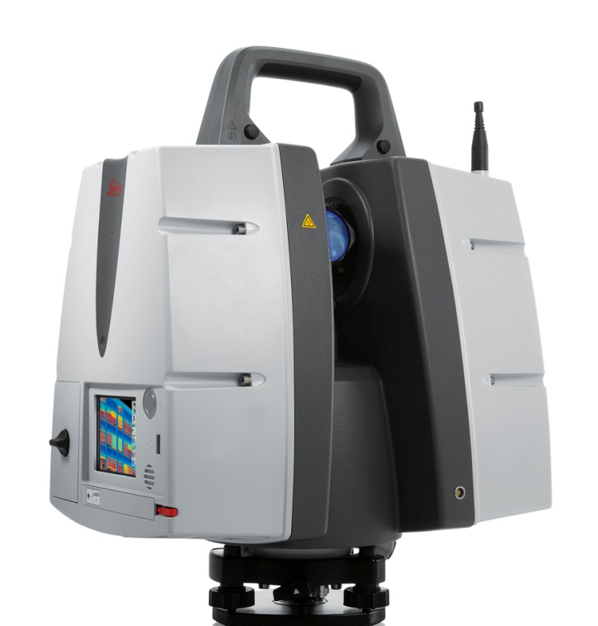
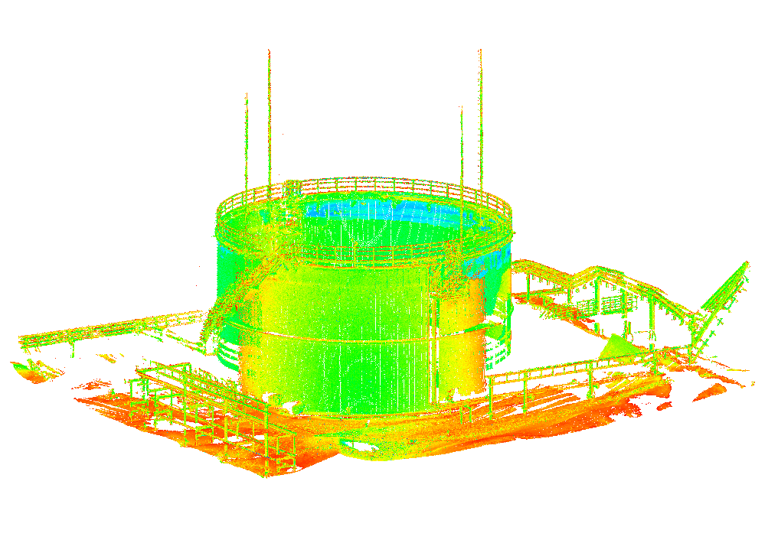
Использование лазерного сканирования
для инспектирования нефтеналивных
резервуаров

Slide 2
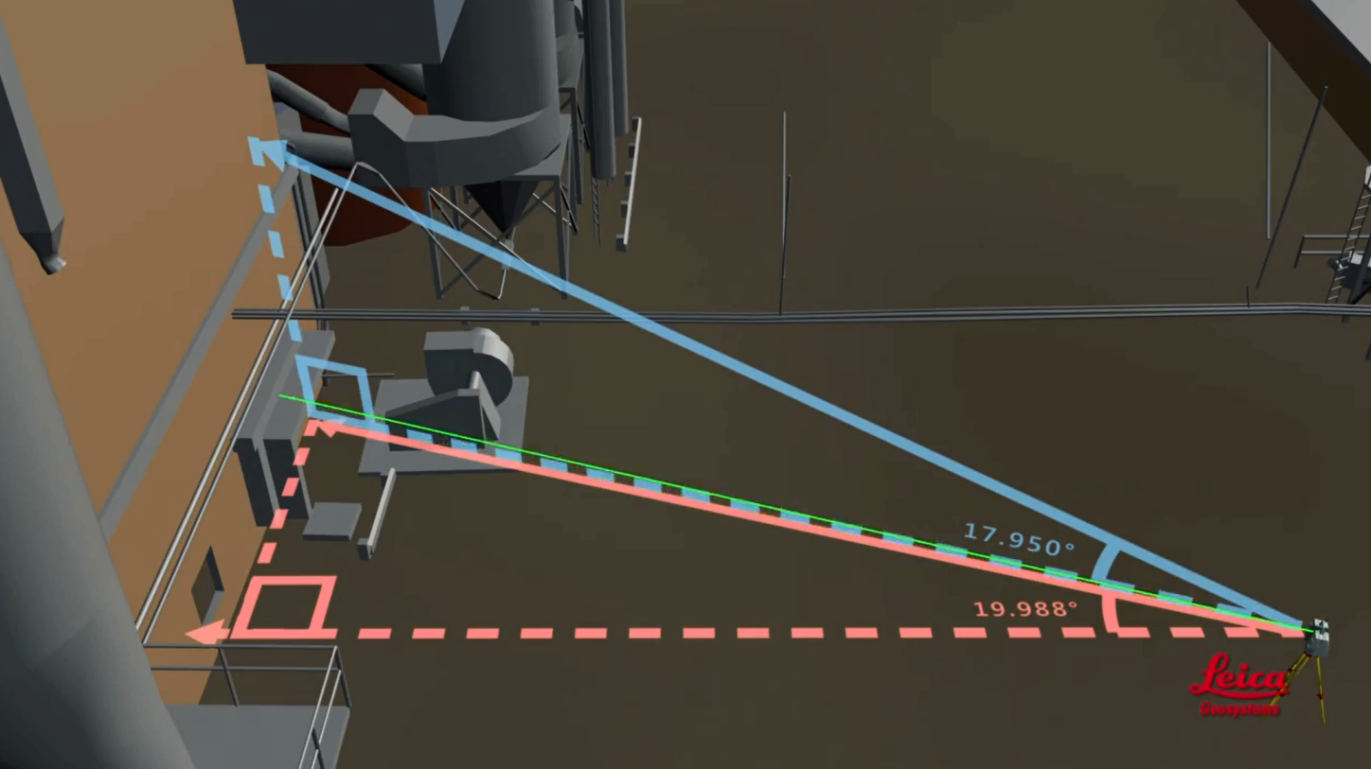
Что такое лазерное сканирование
  Лазерное сканирование – это технология, позволяющая оцифровывать объекты с получением трехмерной модели
Для каждой точки прибор измеряет:
  расстояние
  вертикальный угол
  Горизонтальный угол
  Исходя из этих величин высчитываются 3D координаты каждой точки (X;Y;Z)
  Скорость измерения достигает
  1 000 000 в секунду

Slide 3
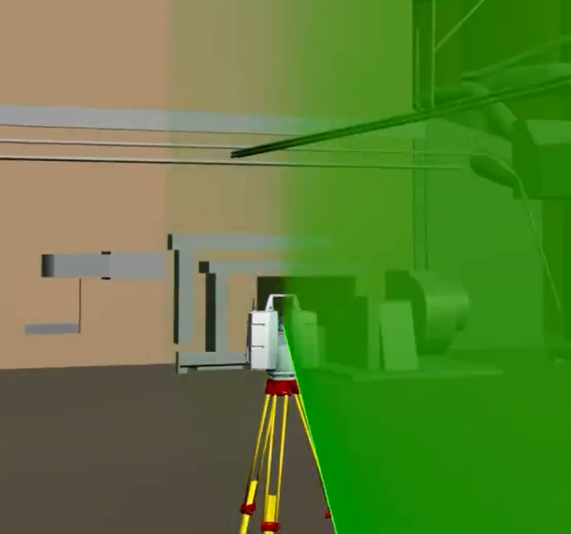
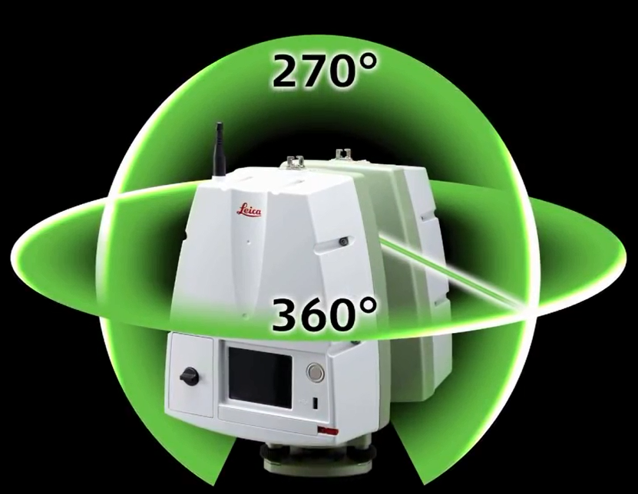
Что такое лазерное сканирование
Направление лазерного луча прибора меняется при помощи зеркала, которое вращается на 360°, что позволяет делать съёмку в двух направлениях.

Slide 4
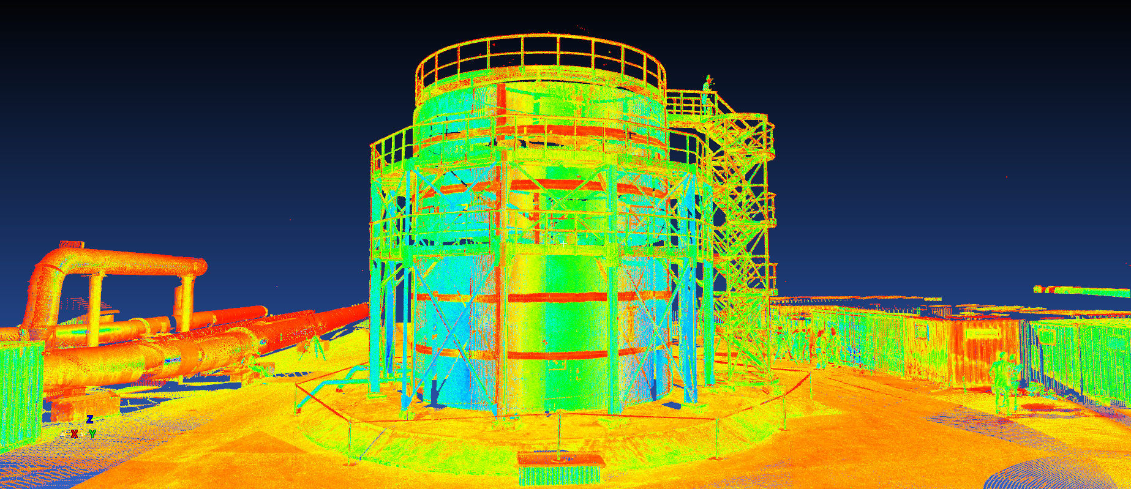
Вид данных, получаемый со сканеров
За день работы лазерный сканер может сделать до десятков миллиардов измерений.

Slide 5

Оборудование
Дальность
Скорость
Точность
Раб. температура
270 м
1 000 000 т/с
1,2 мм + 10 ppm
От -20 до +50°С
Лазерный сканер
Leica ScanStation P40

Slide 6
Полевые работы
Этапы полевых работ:
Выноска точек привязки
Привязка сканера к местной системе координат
Сканирование резервуара

Slide 7
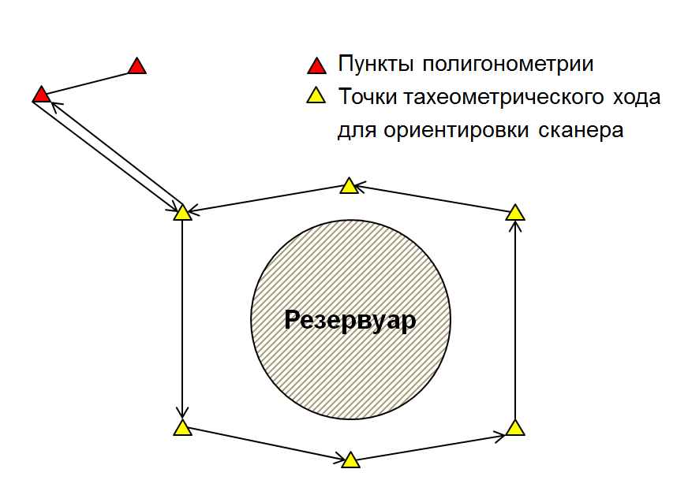
Полевые работы
Выноска точек привязки
Точки стояния сканера или марок выносятся относительно известных точек полигонометрии

Slide 8
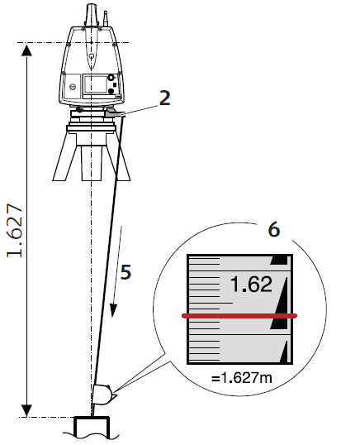
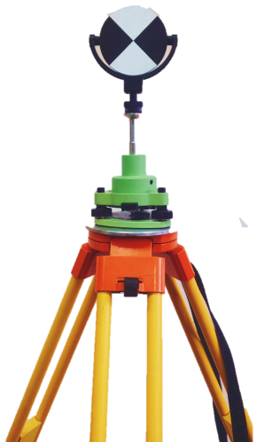
Полевые работы
Привязка сканера в необходимую систему координат
После того, как все точки вынесены на местность, штатив со сканером или маркой центрируется над точкой, координаты вносятся в прибор.

Slide 9


Полевые работы
Сканирование резервуара
Для точной геопривязки облаков точек необходимо, чтобы у соседних станций было минимум 2 общие точки привязки.
Точка стояния
прибора
Точки ориентировки
инструмента (марки)

Slide 10
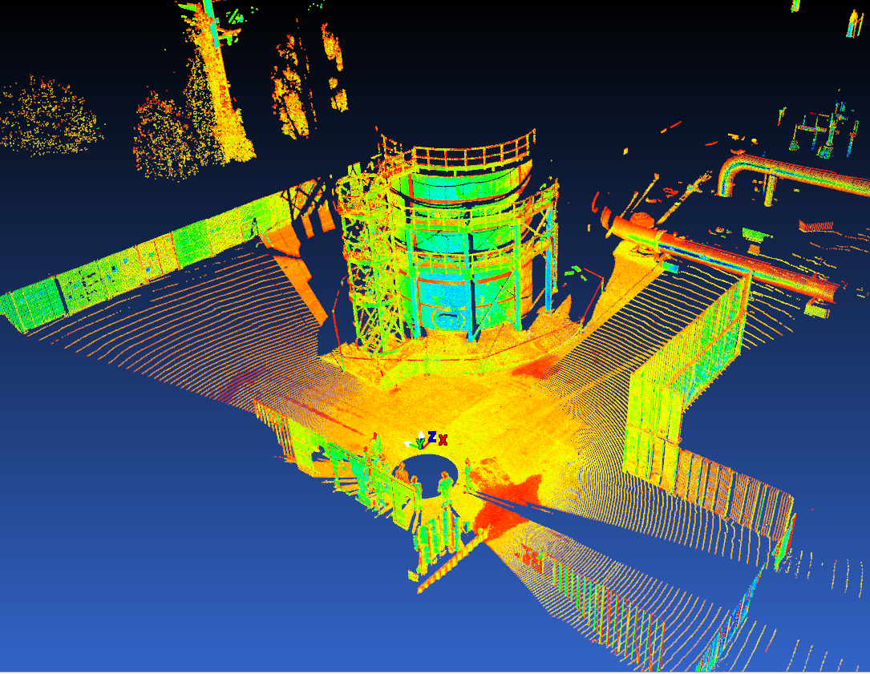
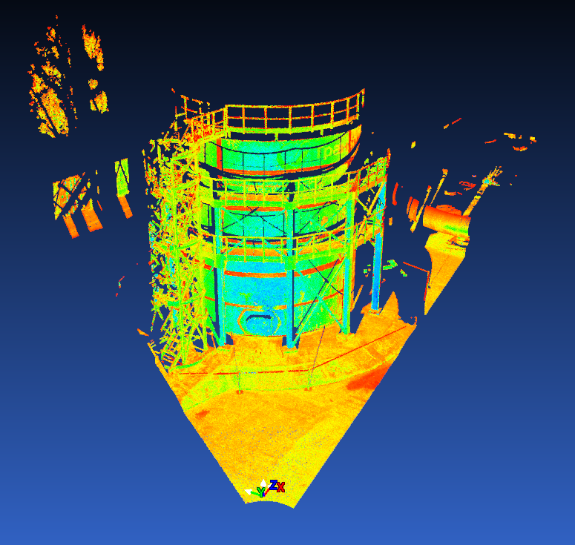
Полевые работы
Leica ScanStation P40
Сканирование может осуществляться как на 360°, так в конкретном заданном секторе, который выбирается при помощи встроенной в прибор камеры

Slide 11
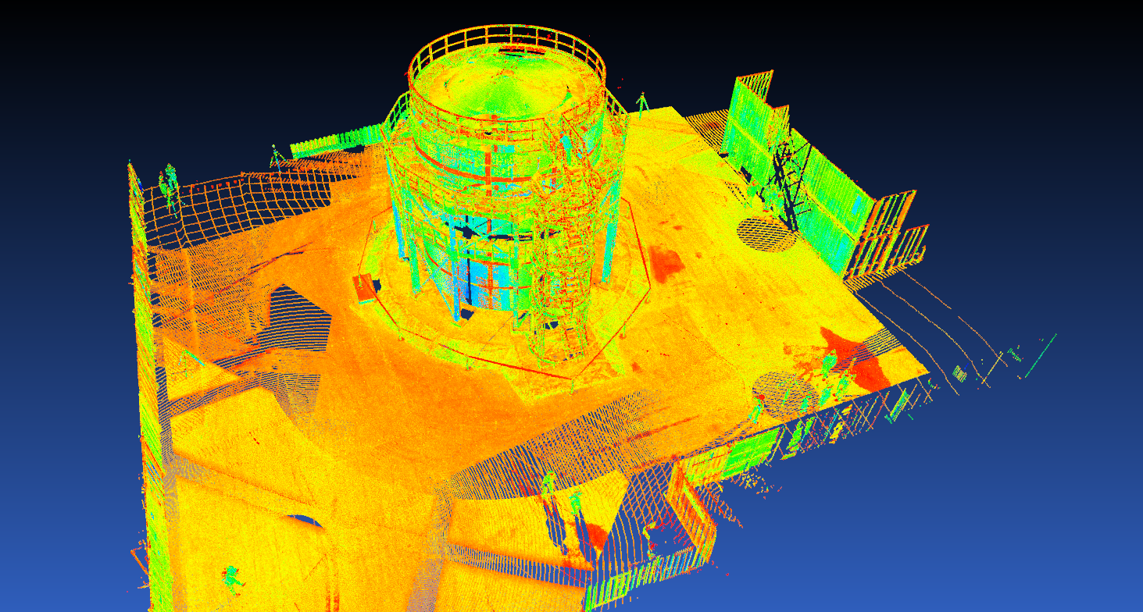
Полевые работы
Leica ScanStation P40
Точки стояния прибора

Slide 12
Полевые работы
Leica ScanStation P40
Leica ScanStation P40 имеет возможность привязки прибора непосредственно в поле.
В полевое программное обеспечение прибора включены все методы геодезической ориентировки, что позволяет значительно увеличить точность и контроль качества привязки.
Если по каким-то причинам на объекте сканирования не были расставлены марки для ориентирования, или они были смещены в процессе работ, программное обеспечение Leica Cyclone позволяет произвести сшивку по «характерным точкам»
Характерной точкой может являться любой объект, который легко распознать в облаке точек и который попал в поле зрения прибора на нескольких станциях. К примеру: плафон фонаря, табличка на доме, угол комнаты и т.д.

Slide 13
Камеральные работы
Этапы камеральных работ:
Сшивка данных сканирования
Чистка облака точек
Построение триангуляционной модели
Построение цветовой карты отклонений
Построение сечений по поясам
Нивелировка
Составление отчета

Slide 14
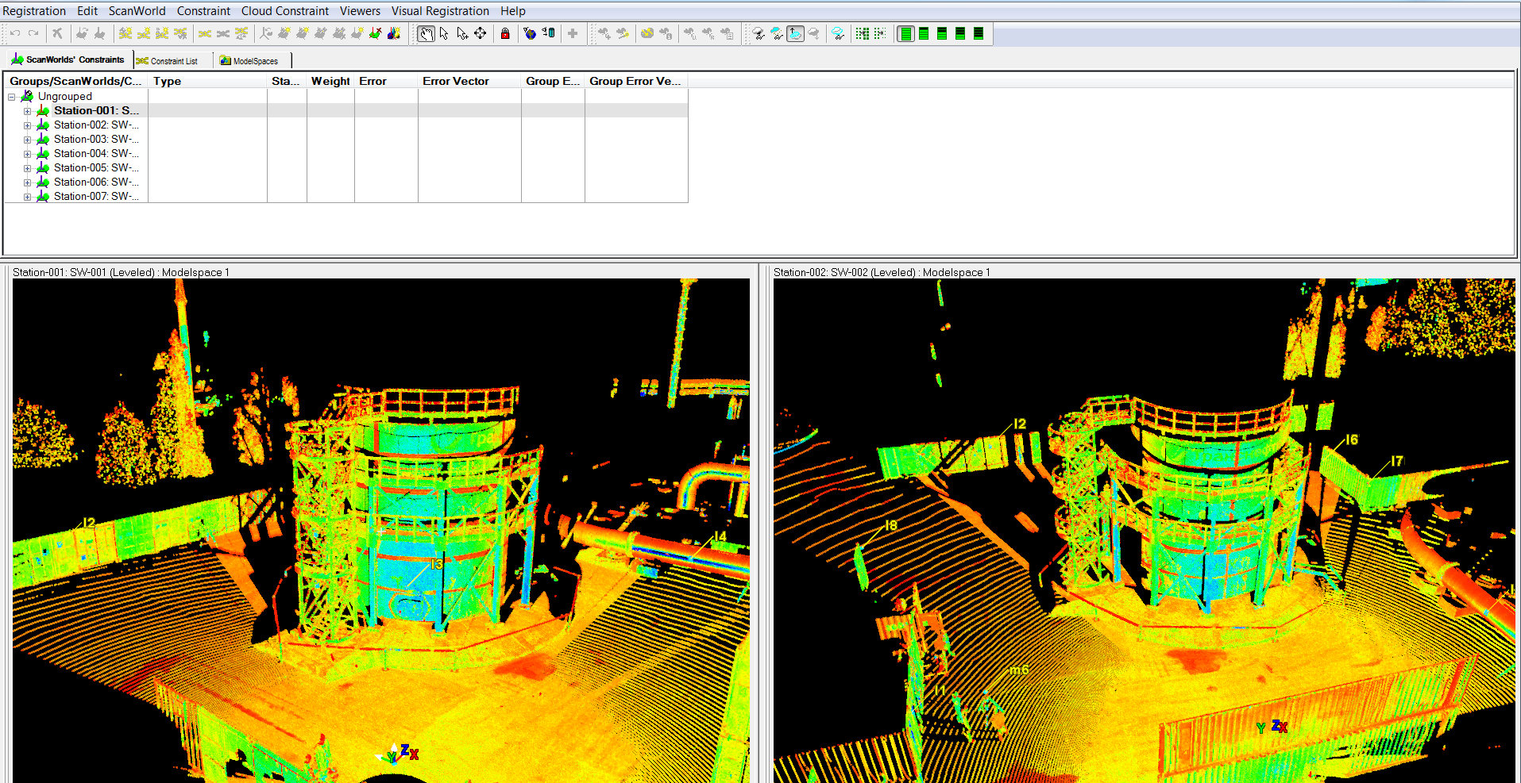
Сшивка
По отсканированным в поле маркам, программное обеспечение Leica Cyclone REGISTER автоматически связывает станции меду собой и пересчитывает облако точек в заданную систему координат.

Slide 15
Облако точек, полученное при съемке сканером Leica ScanStation P40

Slide 16
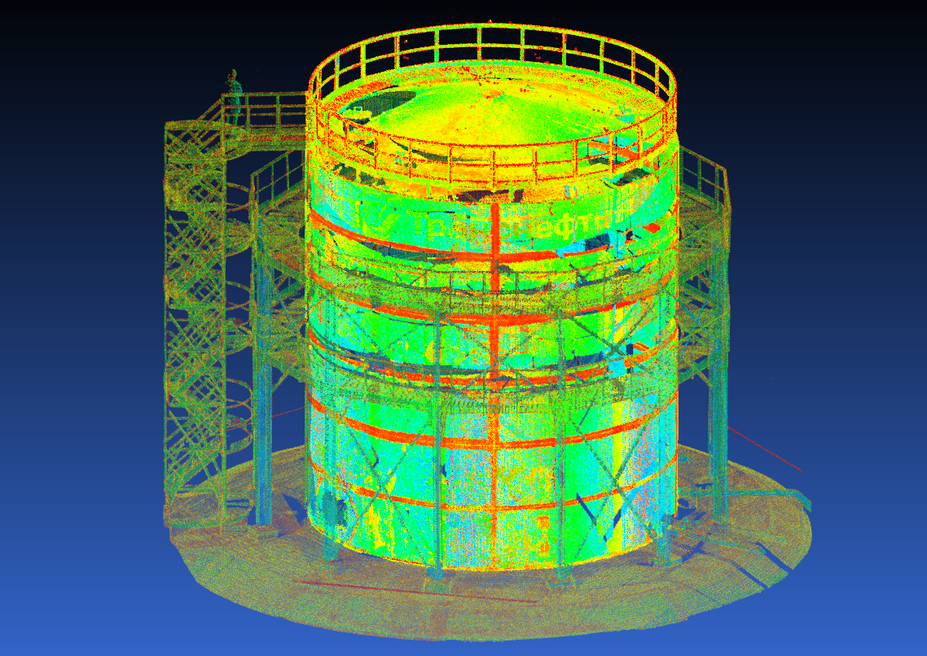
Чистка облака
После того, как данные сшиты, поверхность резервуара необходимо очистить от объектов, не относящихся к стенкам резервуара.
Для этого в тело резервуара вписывается наиболее подходящий по диаметру цилиндр.
После этого запускается функция сегментирования облака: точки стенок резервуара, которые совпадают со вписанным цилиндром выделяются в один слой, а точки от лестниц и конструкций в другой.
Точки резервуара
Отфильтрованные
точки

Slide 17
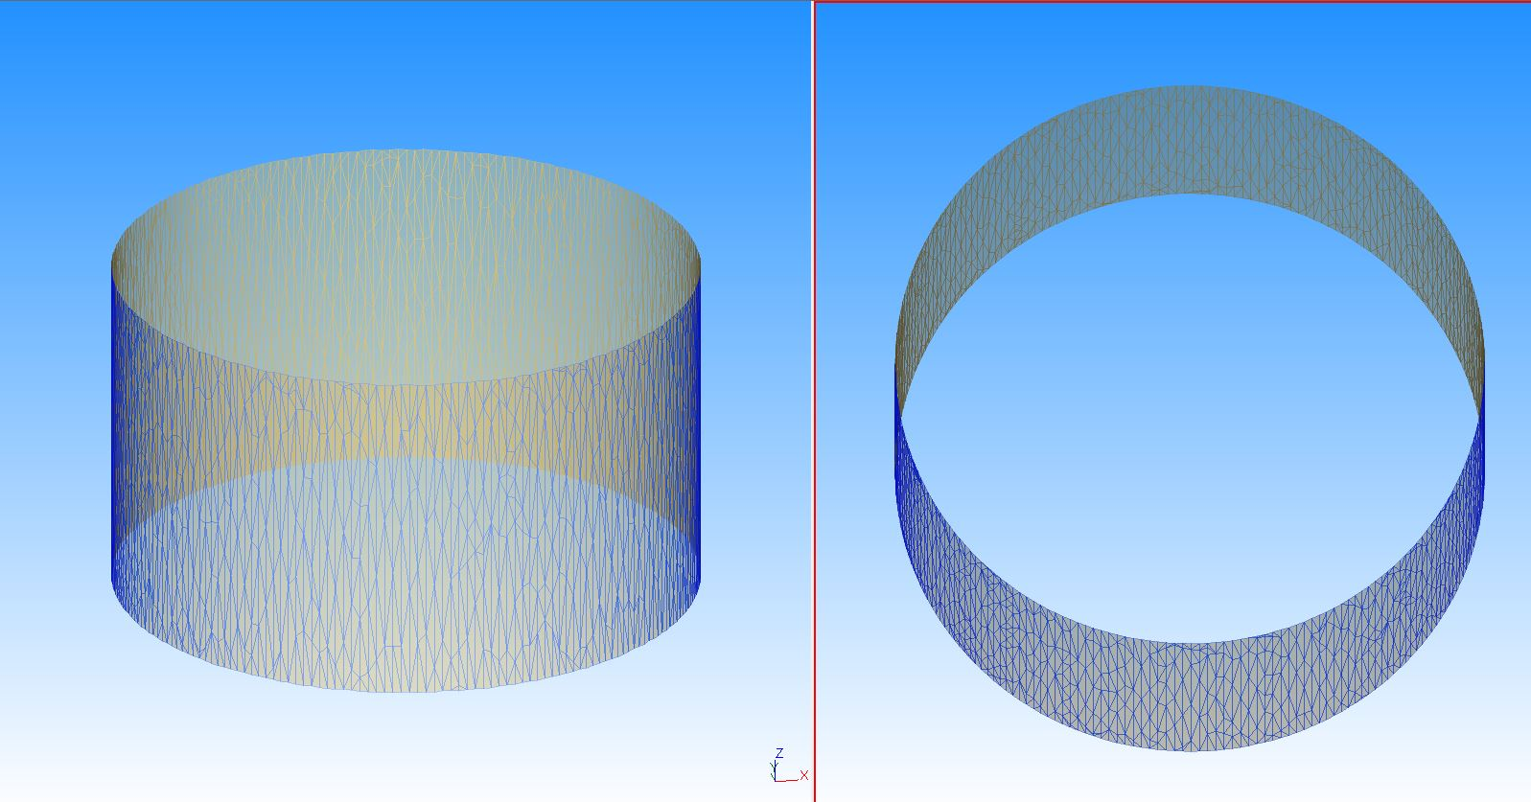
Обработка результатов
Отклонения формы резервуара от идеальной
Для определения деформации резервуара в облако точек вписывается идеальная 3D модель
На идеальный цилиндр накладывается триангуляционная модель реального резервуара и строится карта отклонений
Идеальная модель резервуара

Slide 18
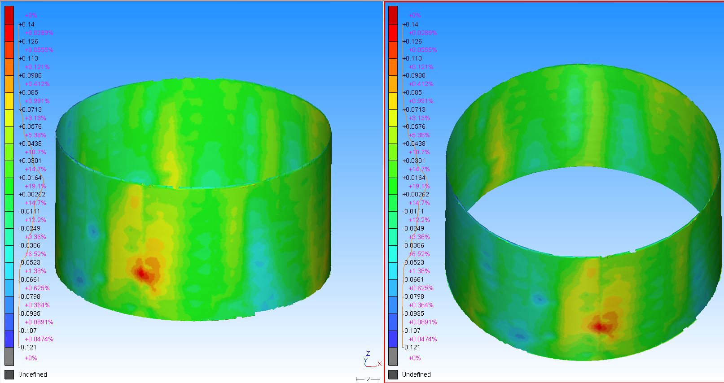
Обработка результатов
Отклонения формы резервуара от идеальной
Цветовая карта отклонений фактического состояния резервуара от идеального

Slide 19
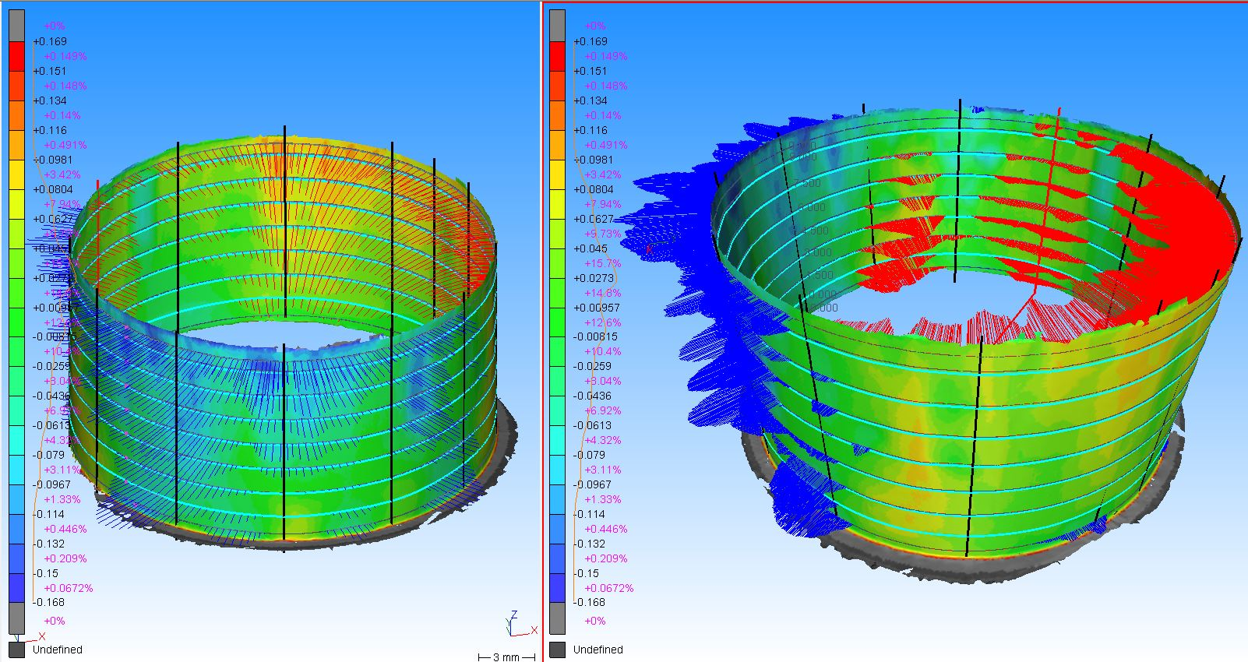
Обработка результатов
Отклонения формы резервуара от идеальной
Направление и величину отклонения можно вывести в виде объемного графика или в виде графика отклонений каждой образующей от вертикали.

Slide 20
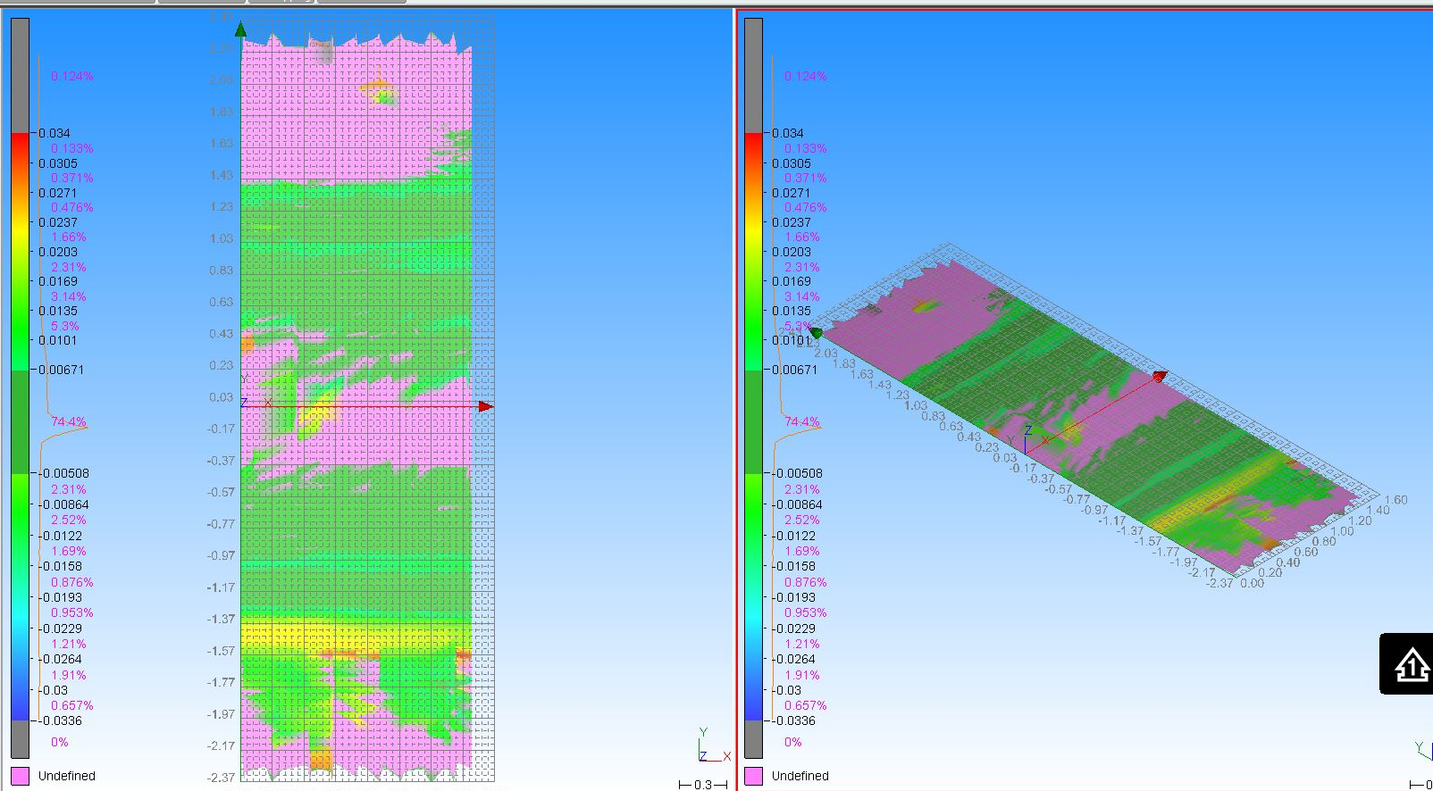
Обработка результатов
Отклонения формы резервуара от идеальной
Так же схему можно представить в виде развертки

Slide 21
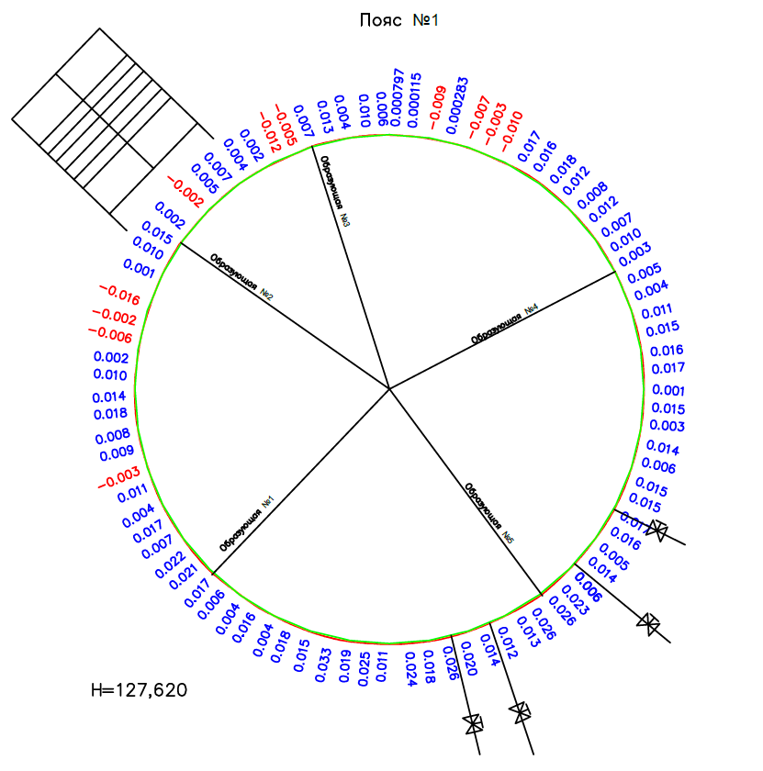
Обработка результатов
Карта отклонения формы резервуара от идеальной
3D модель полученного резервуара и модель идеального цилиндра рассекаются по поясам. По каждому из поясов строится отклонение сечений.
В зависимости от направления отклонения, значения раскрашиваются в разные цвета

Slide 22
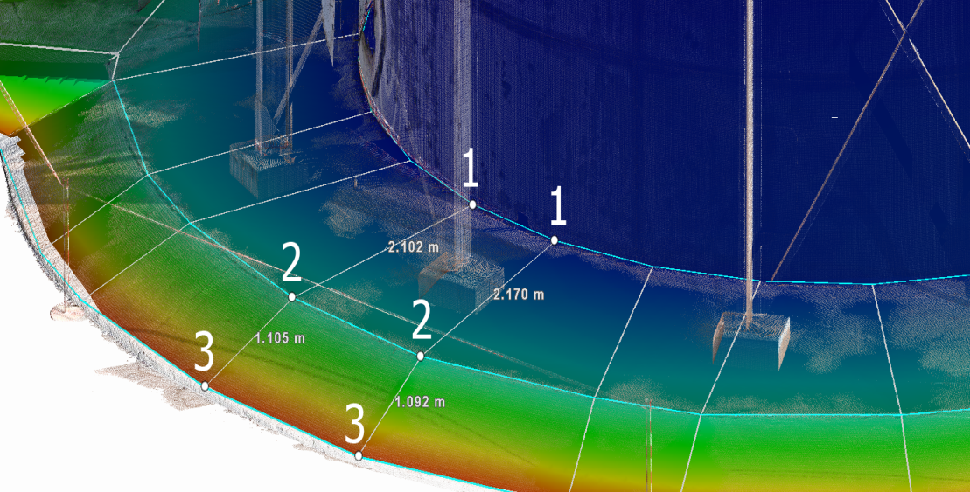
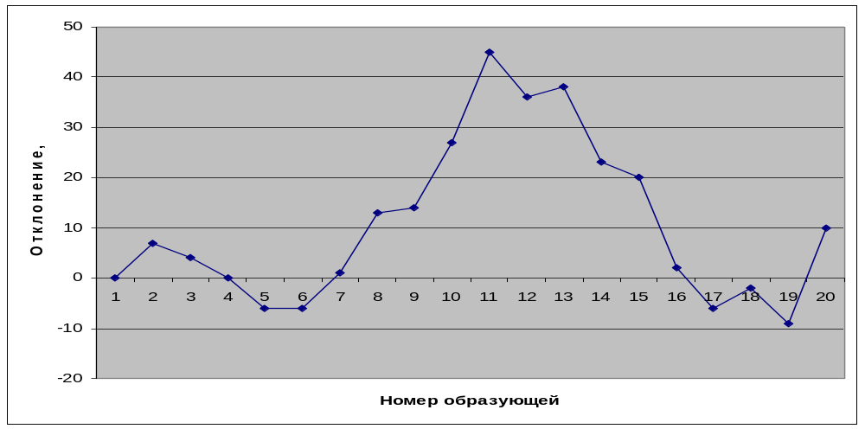
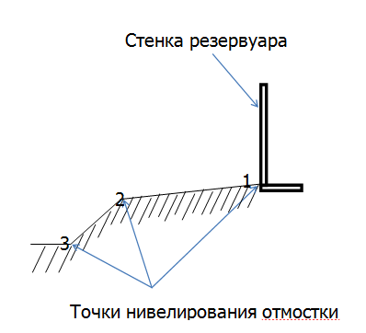
Нивелировка
Точки для нивелировки резервуара берутся у каждой из образующих, на границе пересечения точек стенок резервуара и точек окрайки.
По полученным данным строится график отклонений.
Точки нивелирования отмостки
Отмостка резервуара

